Slide 1
アンケート集計結果
数理モデルワークショップ
熊谷 渉
YHQ MK本部 イノベーションセンター
プロジェクトデザイン部 オペレーショナルエクセレンスGr.
2024年1月XX日

Slide 2
サマリ
従来形式のMMWは需要が少ないことがわかった。
会の目的の設定と、それを正しく理解するメンバーを集めることが重要。

Slide 3
概要
1. アンケート
10問
有効回答：9名（15名くらいいるため、6割回答）

Slide 4
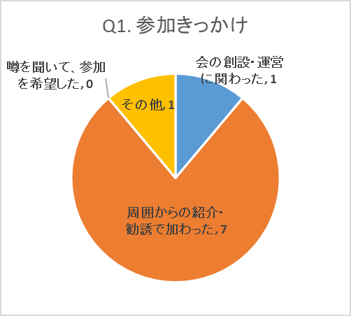
Q1. 参加きっかけ
1. アンケート
創設メンバーはほぼいなく、先輩から半強制的に誘われて参加した人が多い。

Slide 5
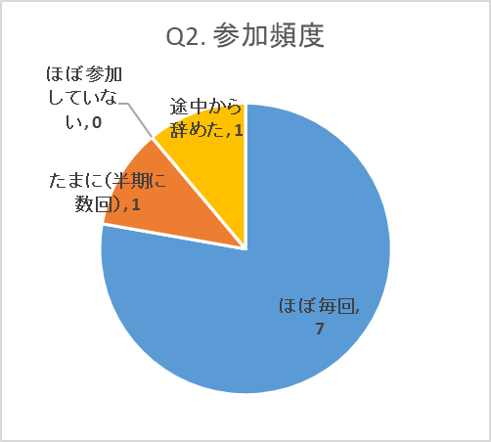
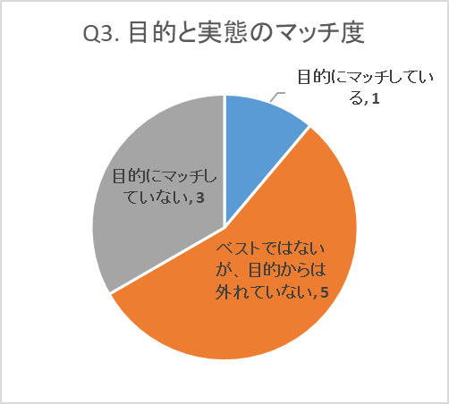
Q2. 参加頻度、Q3.目的と実態のマッチ度
1. アンケート
参加者は実質9人、ほぼ全員が目的と会があまりマッチしていないと感じている。
部署全体としての数理科学の能力強化を図ること
研究者として業務以外の内容にも挑戦し、自己研鑽を図る（小さな研究としてのトライアルを進める機会とする）

Slide 6
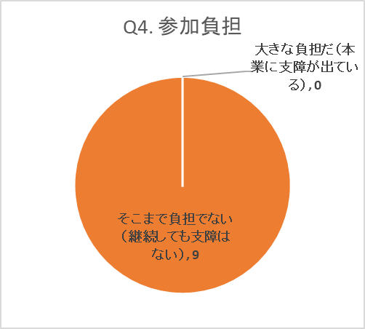
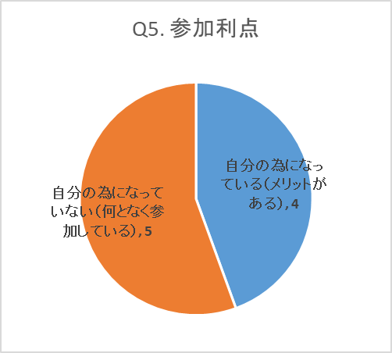
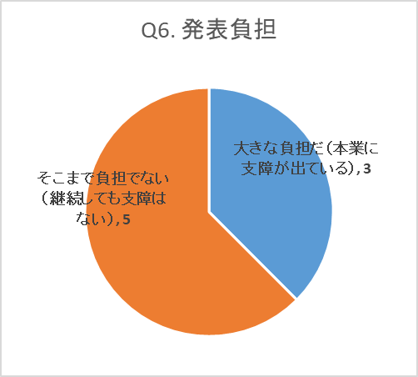
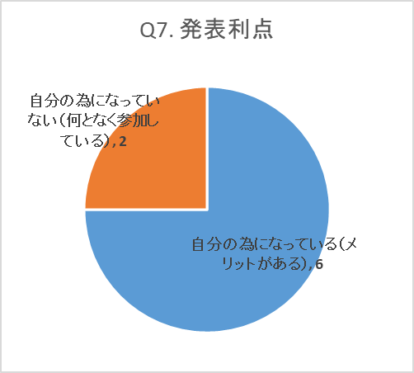
Q4～7. 参加・発表の負担と利点
1. アンケート
参加は簡単だけど無意味、発表は大変だけど有意義という傾向。
参加に関する回答
発表に関する回答
全員参加の負担は小さいと感じるが、半数がメリットを感じていない
半数が発表の負担が大きいと感じているが、7割がメリットがあると感じている

Slide 7
Q8. 参加・発表の利点（8名回答）
1. アンケート
MMWの目的達成を感じる人は少なく、他の人は業務振り返りの効果を感じている。
知識が増えたり、研究スキルを向上できるから（能力強化／自己研鑽）：4名
発表に向けて、自分のこれまでの考え・結果を整理できるから（業務振り返り）：4名
個人の着想レベルでの仮説検証活動の発信、ヒアリングの機会として活用できると考えている。
まとめて整理して、人にわかりやすく伝えようと考えるから
私は、MMWを、自己啓発を通して調査した技術を報告するマイルストーンとして活用していました。
新しい情報が得られるから、他の参加者の業務を知ることができるから、自分の業務内容を振り返ることができるから
本業に直結せずとも、最新の論文を読み、共有する良い機会になっているため
業務ではデータ量の都合から先端手法が役に立たない場合が多く、勉強と実践の機会が中々ないため、それらを学んでまとめる良い機会になっていたと思います。
研究／発表
発表
発表
研究／発表
研究
研究

Slide 8
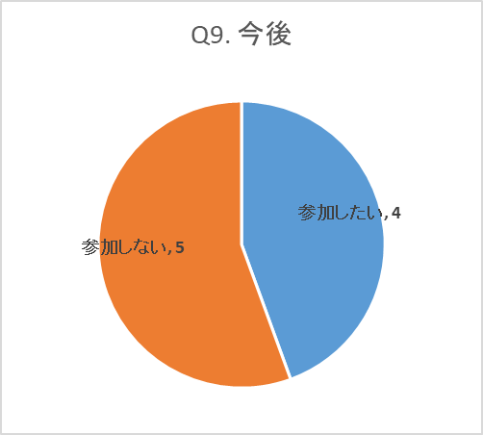
Q9. 今後
1. アンケート
参加しない人が過半数。
未回答者もいるが、回答に興味が無いので参加しないと推測される

Slide 9
Q10. どんな会なら参加したいか？（5名回答）
1. アンケート
全員バラバラだが、「予定を拘束されないこと」を望む人が多い。
明確な期限内で、テーマを絞った輪読会を開催：2名
業務の相談：1名
（テーマに興味があるなら、数か月以内を拘束されても良いということ）
開催形式を変更すれば、同じ主旨でもOK（対面中心にする、1年間だけなどの期限を設けるなど）
明確な期限を設けた、書籍や論文に関する輪読会
業務で困ったことを相談する場
書籍・論文に近いがテーマを絞る、あるいは予定を割り振るのではなく発表したい人が発表する形式
スケジュールを拘束されない形式の会

Slide 10
Q11. その他意見
1. アンケート
「対面開催」「議論の活性化」を望む人がいた。
"当番順序がいつも固定化されているので、少しローテーションしてほしいです。また状況によっては提供できるネタがないケースもあるので、頻度の調整とかは必要な気がします。“
対面中心の会の方が話や議論がしやすいので、今後も開催する場合はコロナ以前のような形式に戻ると良いと思います。内容については、数理科学に限らず話題提供して、それについて議論する会でも良いと思います。
上記では参加したいと回答しましたが、業務状況の変化により来期発表が可能かは何とも言えない状況です。
基本的に発表しない立場なので，実際に発表をされている方々の意見を尊重していただければと思います．現在の状況で気にかかっていることは，参加している方々からの発言が少ないことです．リモートなので発言しにくい雰囲気もあるとは思いますが，思ったこと，確認したいこと，わからないことなどを参加者が積極的に発言してもらいたいと思います．発表者側もなんらかの反応がほしいと思います．発表する側も，自分の仕事に関係ある，ないの制限を取って，自由にご自分の興味のあることを掘り下げていただけると，前向きに取り組めるのではないかと思います．なお，回答でどれに当てはまるのかやや微妙なところがありますが，それはどちらに寄せて回答しています．

Slide 12
データ全体
1. アンケート

